Slide 1

Объектно-ориентированный анализ и проектирование
Лекция №6
Особенности реализации механизмов наследования
Севастопольский государственный университет – 2023 Альчаков В.В.

Slide 2
Объектно-ориентированный анализ и проектирование
2
РЕАЛИЗАЦИЯ НАСЛЕДОВАНИЯ
План занятия
Обзор особенностей реализации
Разбор практического примера
Сессия вопросов и ответов
Севастопольский государственный университет – 2023 Альчаков В.В.

Slide 3
Объектно-ориентированный анализ и проектирование
3
РЕАЛИЗАЦИЯ НАСЛЕДОВАНИЯ
Управление доступом к базовому классу
Шаблон формы записи
сlass имя_производного_класса: способ_доступа имя_базового_класса
Способ доступа: public, private, protected
Способ доступа определяет как элементы базового класса наследуются производным классом. Если спецификатор public, то все открытые члены базового класса остаются открытым и в производном классе.
Если спецификатор private, то все открытые члены базового класса в производном классе становятся закрытыми.
В обоих случаях все закрытые члены базового класса в производном классе остаются закрытыми и недоступными.
Если спецификатором доступа является private, то хотя открытые члены базового класса становятся закрытыми в производном, они остаются доступными для функций – членом производного класса.
Севастопольский государственный университет – 2023 Альчаков В.В.

Slide 4
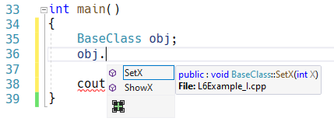
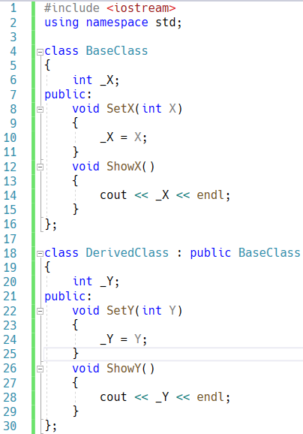
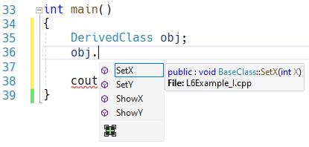
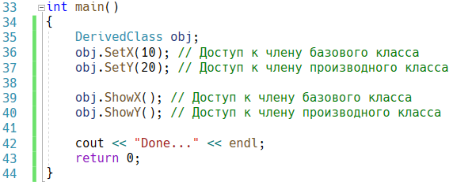
Объектно-ориентированный анализ и проектирование
4
РЕАЛИЗАЦИЯ НАСЛЕДОВАНИЯ
Пример наследования со спецификатором public
Севастопольский государственный университет – 2023 Альчаков В.В.

Slide 5
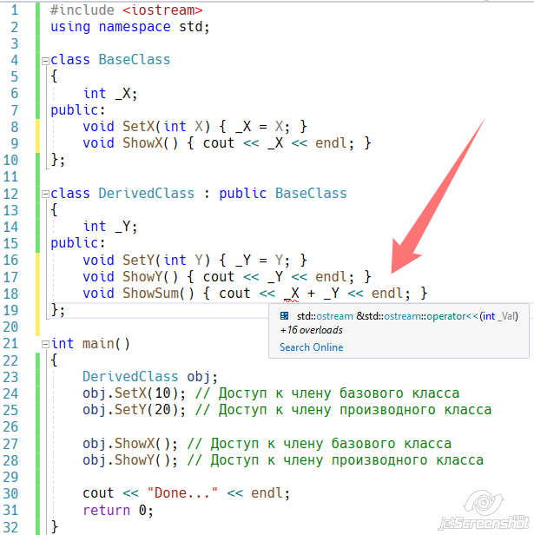
Объектно-ориентированный анализ и проектирование
5
РЕАЛИЗАЦИЯ НАСЛЕДОВАНИЯ
Пример попытки доступа
к защищенному члену класса
Наследование производным классом базового как открытого не означает, что для производного класса станут доступными закрытые члены базового.
Севастопольский государственный университет – 2023 Альчаков В.В.

Slide 6
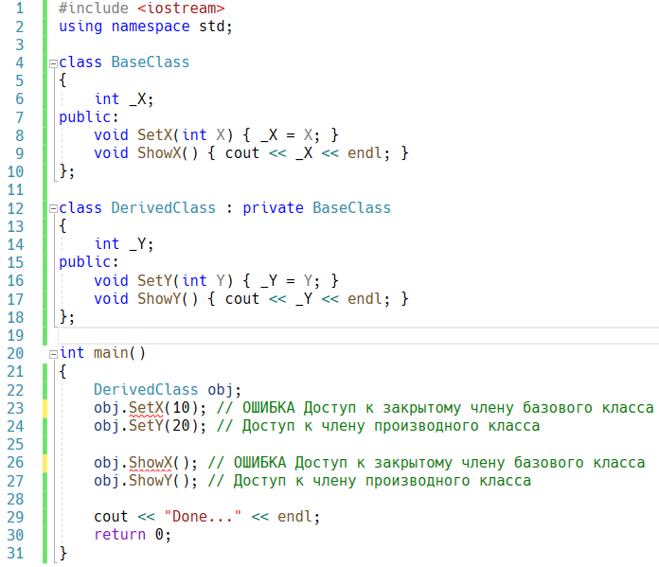
Объектно-ориентированный анализ и проектирование
6
РЕАЛИЗАЦИЯ НАСЛЕДОВАНИЯ
Пример наследования со спецификатором private
Наследование производным классом базового как открытого не означает, что для производного класса станут доступными закрытые члены базового.
Севастопольский государственный университет – 2023 Альчаков В.В.

Slide 7
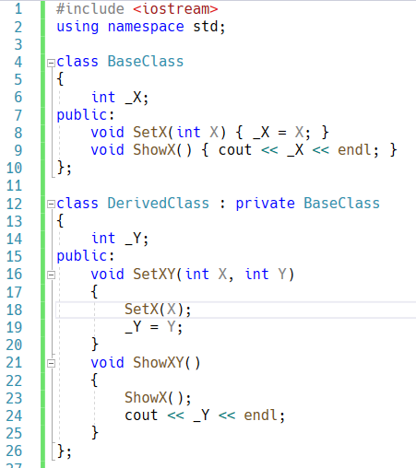
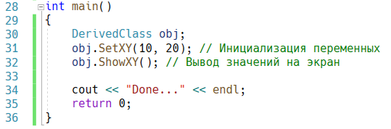
Объектно-ориентированный анализ и проектирование
7
РЕАЛИЗАЦИЯ НАСЛЕДОВАНИЯ
Пример наследования со спецификатором private – исправленная версия
Севастопольский государственный университет – 2023 Альчаков В.В.

Slide 8
Объектно-ориентированный анализ и проектирование
8
РЕАЛИЗАЦИЯ НАСЛЕДОВАНИЯ
Защищенные члены класса
Спецификатор доступа protected эквивалентен спецификатору private с единственным исключением: защищенные члены базового класса доступны для членов всех производных классов этого базового класса. Вне базового или производных классов защищенные члены недоступны.
Форма объявления класса:
сlass имя_класса
{
// Закрытые члены
protected: // Необязательный спецификатор
// Защищенные члены
public:
// Открытые члены
}
Севастопольский государственный университет – 2023 Альчаков В.В.

Slide 9
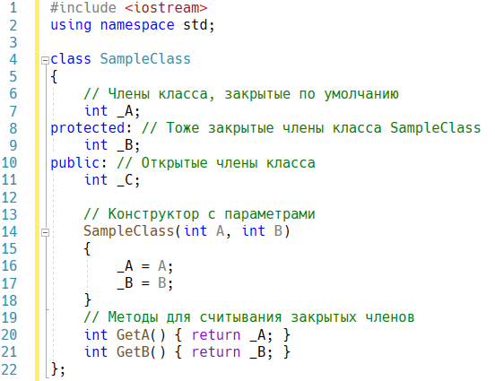
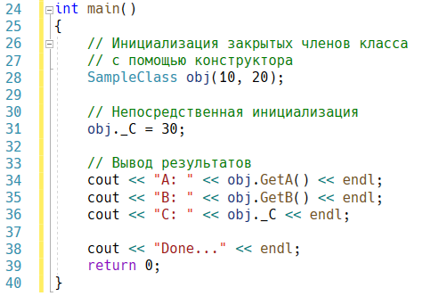
Объектно-ориентированный анализ и проектирование
9
РЕАЛИЗАЦИЯ НАСЛЕДОВАНИЯ
Защищенные члены класса – пример реализации
Севастопольский государственный университет – 2023 Альчаков В.В.

Slide 10
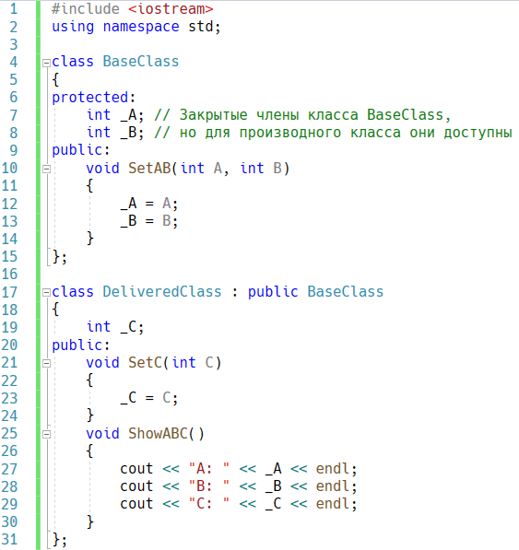
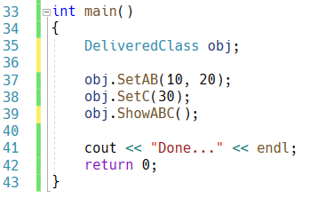
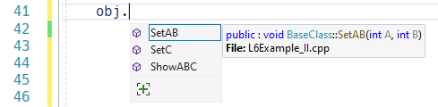
Объектно-ориентированный анализ и проектирование
10
РЕАЛИЗАЦИЯ НАСЛЕДОВАНИЯ
Пример наследования защищенных членов класса как открытых
Севастопольский государственный университет – 2023 Альчаков В.В.

Slide 11
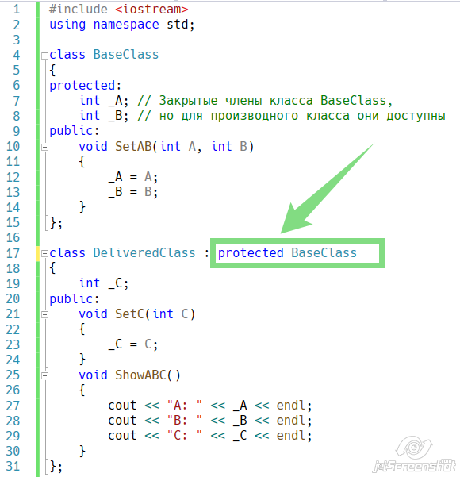
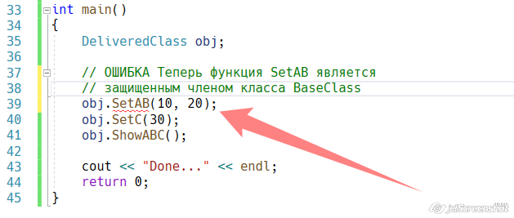
Объектно-ориентированный анализ и проектирование
11
РЕАЛИЗАЦИЯ НАСЛЕДОВАНИЯ
Пример наследования класса как защищенного
Севастопольский государственный университет – 2023 Альчаков В.В.

Slide 12
Объектно-ориентированный анализ и проектирование
12
РЕАЛИЗАЦИЯ НАСЛЕДОВАНИЯ
Наследование конструкторов и деструкторов
Если у базового и у производного классов имеются конструкторы и деструкторы, то конструкторы выполняются в порядке наследования, а деструкторы – в обратном порядке.
Конструктор базового класса выполняется раньше конструктора производного класса.
Деструктор производного класса выполняется раньше деструктора базового класса.
Передача аргументов из производного в базовый класс:
Конструктор_произв_класса (список арг-ов) базов_класс (список арг-ов)
{
// тело конструктора производного класса
}
Для базового и производного классов допустимо использовать одни и те же аргументы.
Для производного класса допустимо игнорирование всех аргументов и передача их напрямую в базовый класс.
Севастопольский государственный университет – 2023 Альчаков В.В.

Slide 13
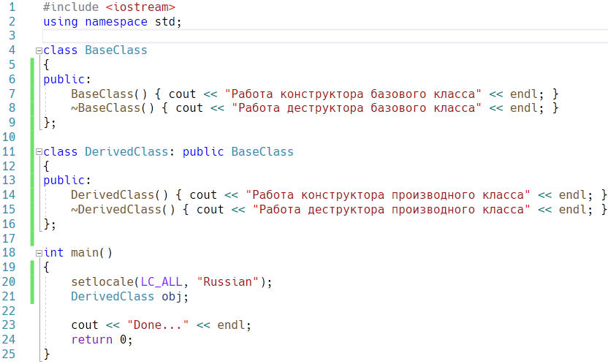
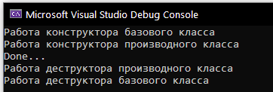
Объектно-ориентированный анализ и проектирование
13
РЕАЛИЗАЦИЯ НАСЛЕДОВАНИЯ
Пример Наследование конструкторов и деструкторов
Севастопольский государственный университет – 2023 Альчаков В.В.

Slide 14
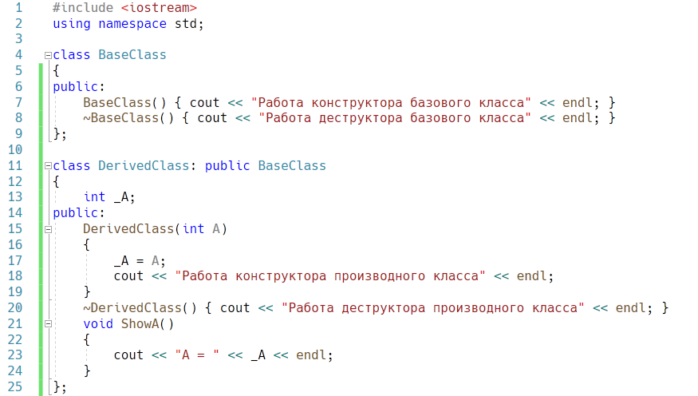
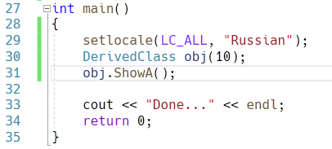
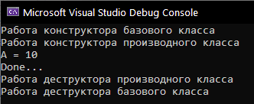
Объектно-ориентированный анализ и проектирование
14
РЕАЛИЗАЦИЯ НАСЛЕДОВАНИЯ
Пример Наследование конструкторов и деструкторов – передача аргумента
Севастопольский государственный университет – 2023 Альчаков В.В.

Slide 15
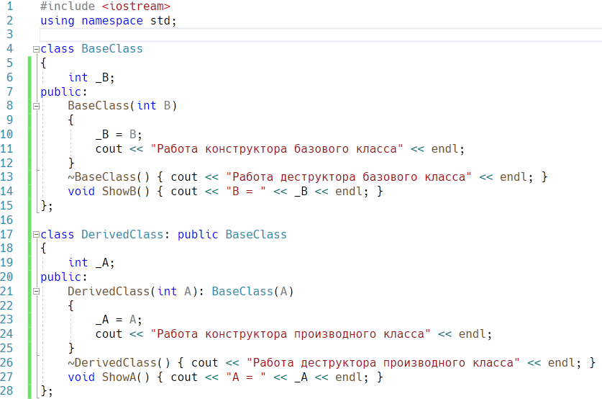
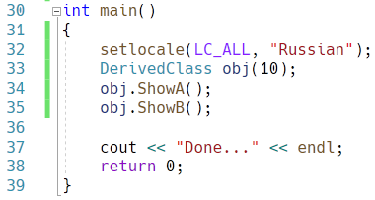
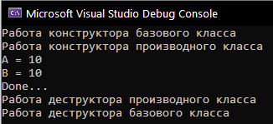
Объектно-ориентированный анализ и проектирование
15
РЕАЛИЗАЦИЯ НАСЛЕДОВАНИЯ
Пример Наследование конструкторов и деструкторов – передача аргумента
Севастопольский государственный университет – 2023 Альчаков В.В.

Slide 16
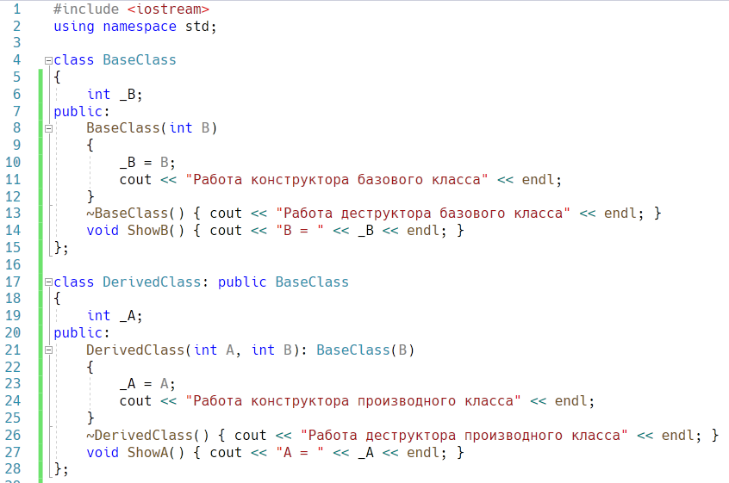
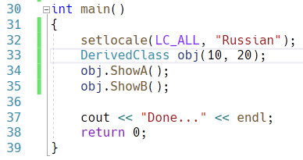
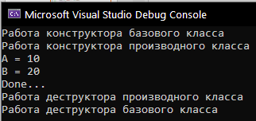
Объектно-ориентированный анализ и проектирование
16
РЕАЛИЗАЦИЯ НАСЛЕДОВАНИЯ
Пример Наследование конструкторов и деструкторов – передача аргумента
Севастопольский государственный университет – 2023 Альчаков В.В.

Slide 17
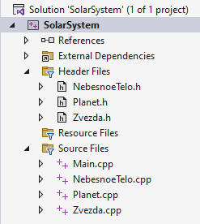
Объектно-ориентированный анализ и проектирование
17
РЕАЛИЗАЦИЯ НАСЛЕДОВАНИЯ
Пример реализация наследования – Солнечная система
Небесное тело
Звезда
-string _Name;
-double _R;
-double _V;
-void CalculateV();
+Zvezda();
+~Zvezda();
+Zvezda(string name, double r);
+vector<Planet*> planets;
+void printInfo();
+NebesnoeTelo();
+NebesnoeTelo(string name, double r);
+~NebesnoeTelo();
+void setName(string name);
+string getName();
+void setR(double r);
+void printInfo();
Планета
Небесное тело
int _NSputnik;
bool _Life;
+Planet();
+~Planet();
+Planet(string name, double r,
int nsputnik, bool life = false);
void setNSpunik(int nsputnik);
string getName();
void printInfo();
Звезда
Планета
Севастопольский государственный университет – 2023 Альчаков В.В.

Slide 18
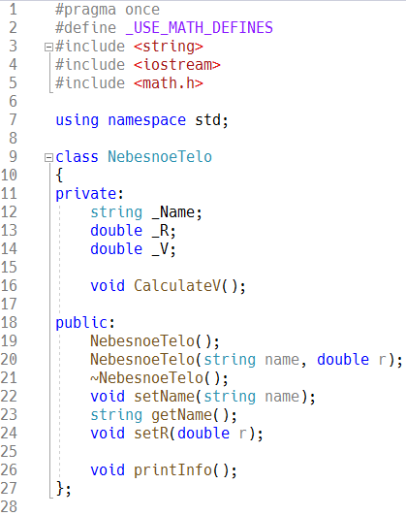
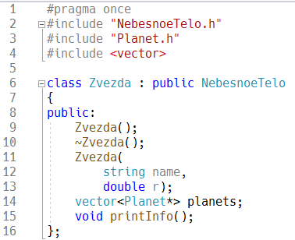
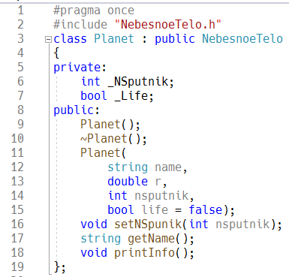
Объектно-ориентированный анализ и проектирование
18
РЕАЛИЗАЦИЯ НАСЛЕДОВАНИЯ
Пример реализация наследования – Солнечная система
Севастопольский государственный университет – 2023 Альчаков В.В.

Slide 19
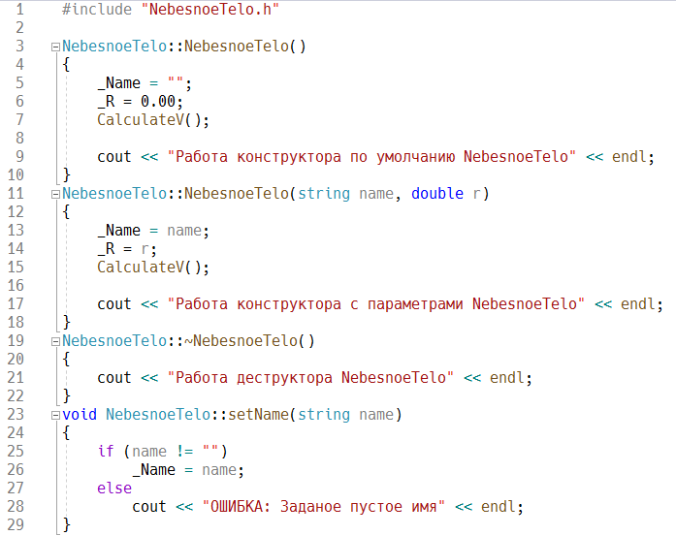
Объектно-ориентированный анализ и проектирование
19
РЕАЛИЗАЦИЯ НАСЛЕДОВАНИЯ
Небесное тело
Севастопольский государственный университет – 2023 Альчаков В.В.

Slide 20
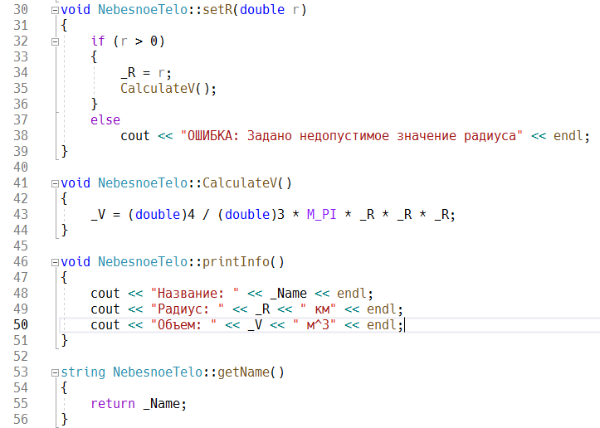
Объектно-ориентированный анализ и проектирование
20
РЕАЛИЗАЦИЯ НАСЛЕДОВАНИЯ
Небесное тело
Севастопольский государственный университет – 2023 Альчаков В.В.

Slide 21
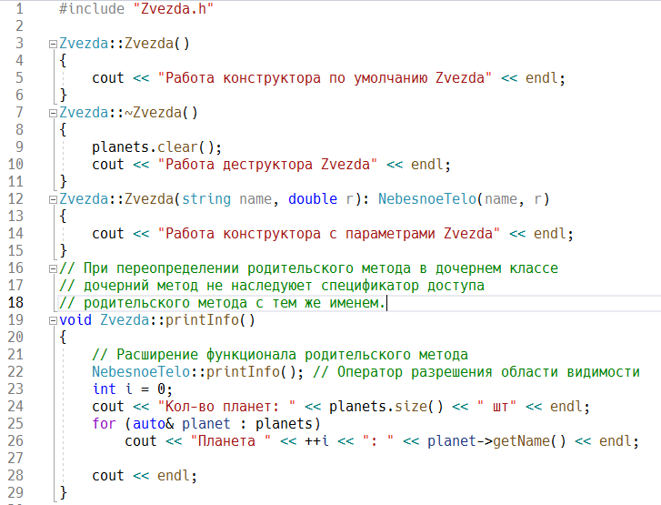
Объектно-ориентированный анализ и проектирование
21
РЕАЛИЗАЦИЯ НАСЛЕДОВАНИЯ
Звезда
Севастопольский государственный университет – 2023 Альчаков В.В.

Slide 22
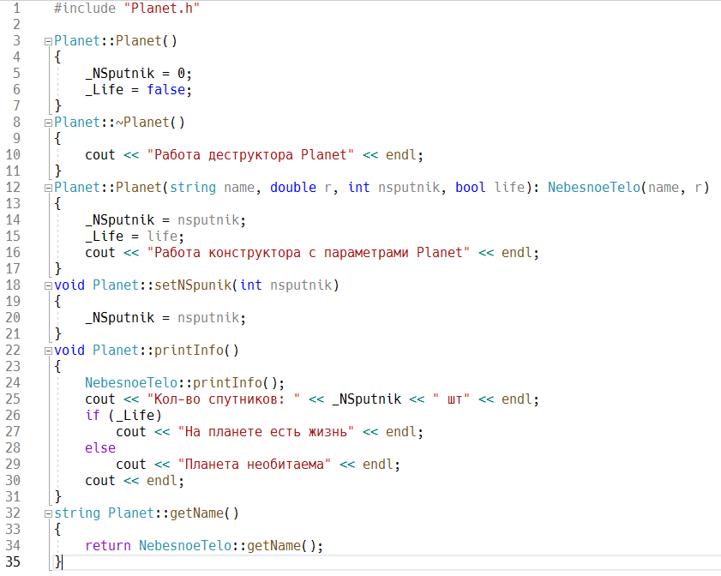
Объектно-ориентированный анализ и проектирование
22
РЕАЛИЗАЦИЯ НАСЛЕДОВАНИЯ
Планета
Севастопольский государственный университет – 2023 Альчаков В.В.

Slide 23
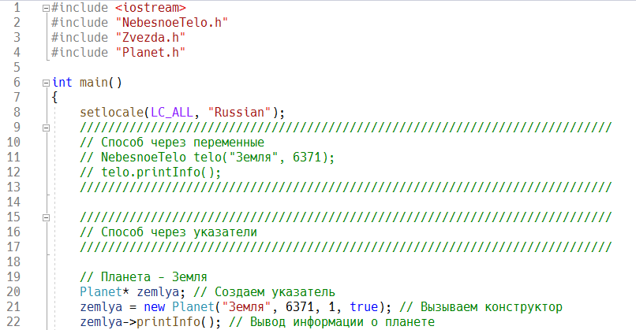
Объектно-ориентированный анализ и проектирование
23
РЕАЛИЗАЦИЯ НАСЛЕДОВАНИЯ
Главный модуль
Севастопольский государственный университет – 2023 Альчаков В.В.

Slide 24
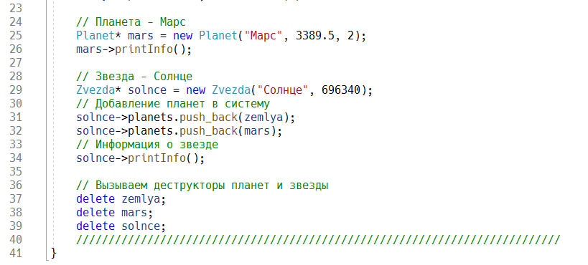
Объектно-ориентированный анализ и проектирование
24
РЕАЛИЗАЦИЯ НАСЛЕДОВАНИЯ
Главный модуль
Севастопольский государственный университет – 2023 Альчаков В.В.

Slide 25
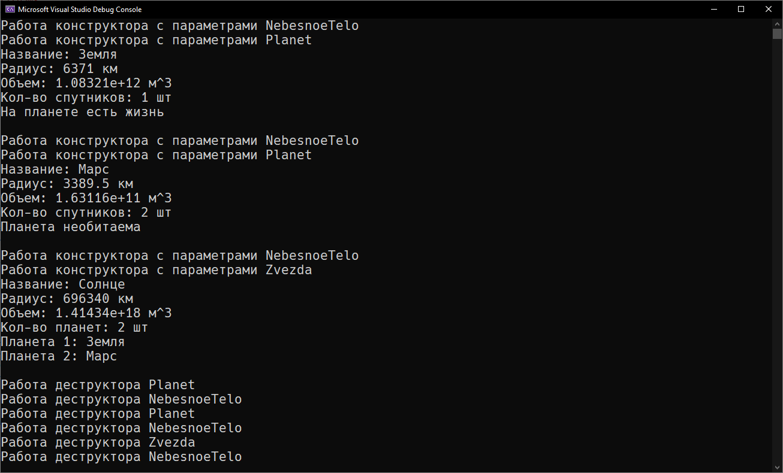
Объектно-ориентированный анализ и проектирование
25
РЕАЛИЗАЦИЯ НАСЛЕДОВАНИЯ
Результаты работы
Севастопольский государственный университет – 2023 Альчаков В.В.

